Slide 1
感知机

Slide 2
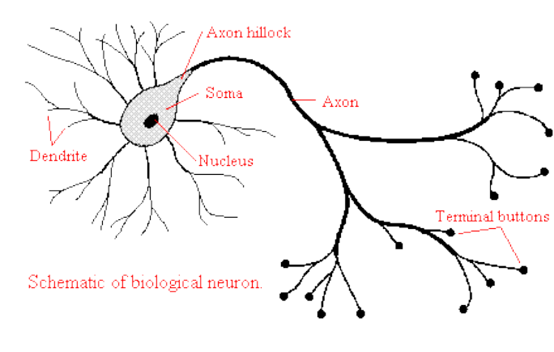
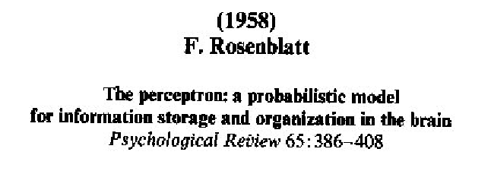
感知机
神经元
刺激是输入的加权和

Slide 3
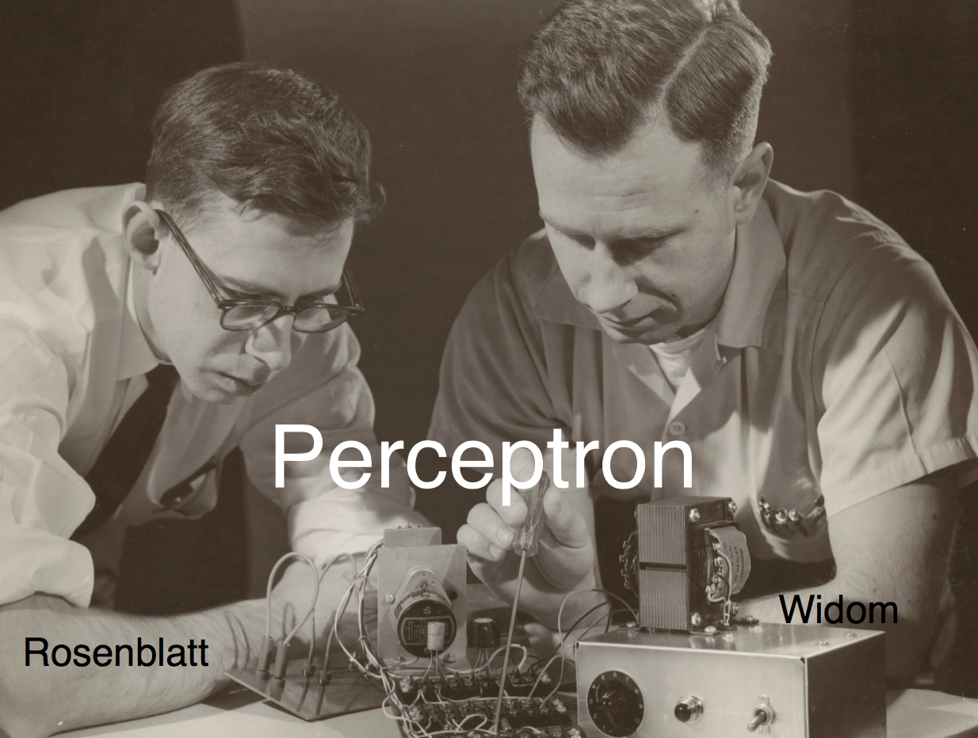

Slide 4
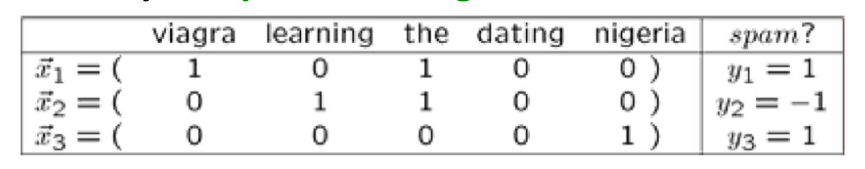
感知机
输入：实数向量
输出：1/-1
例：垃圾邮件检测
Instance 空间
类型
输入：X
输出：y

Slide 5

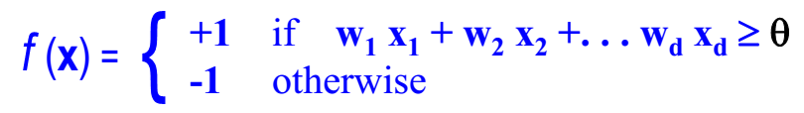
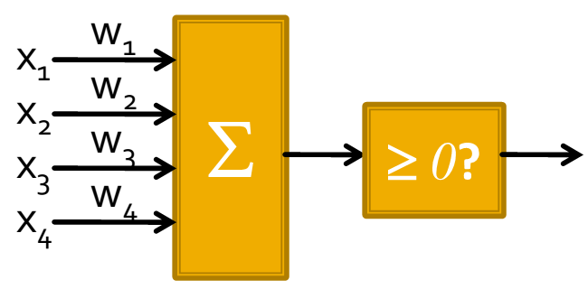
模型
目标：
找到合适的
使
0

